Slide 1
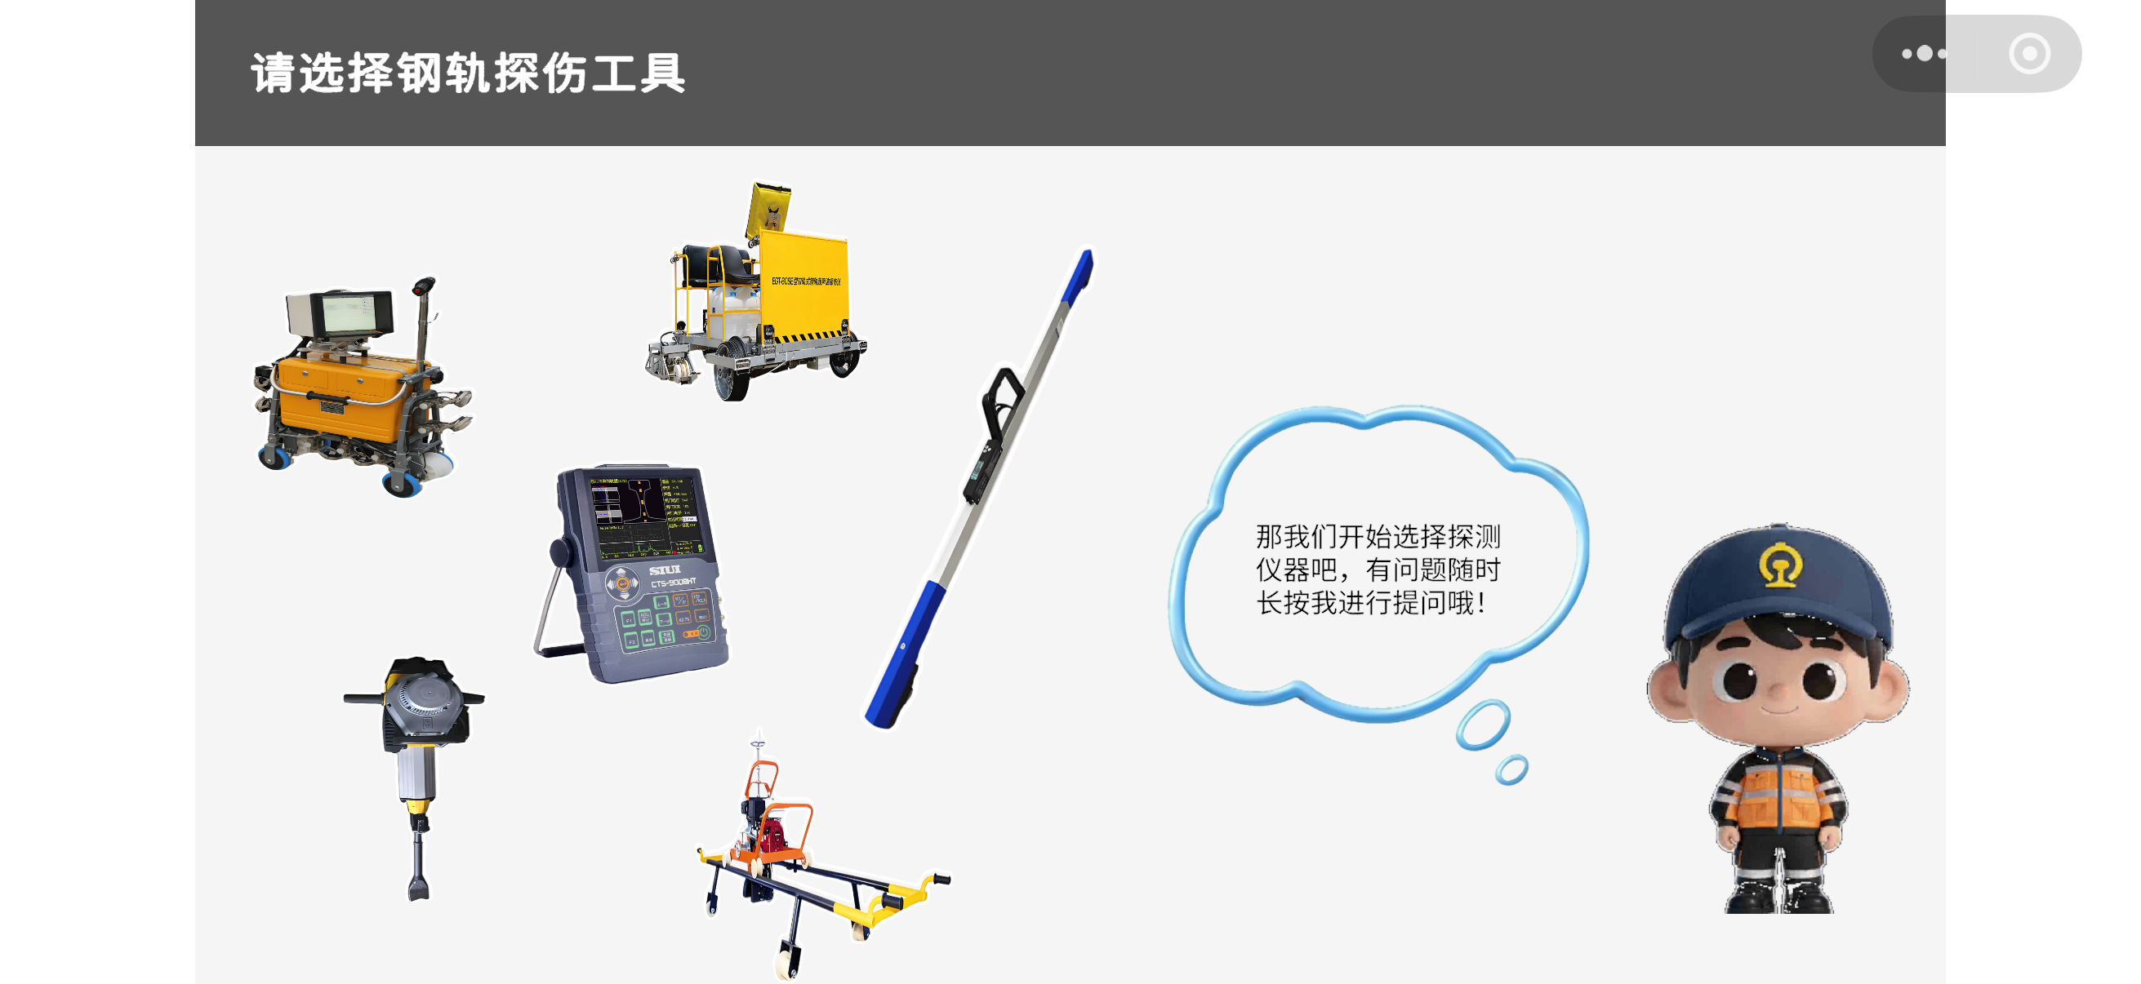
那我们开始选择探测仪器吧，（换行）
有问题随时长按我进行提问哦！
（两句话各占一行）

Slide 2
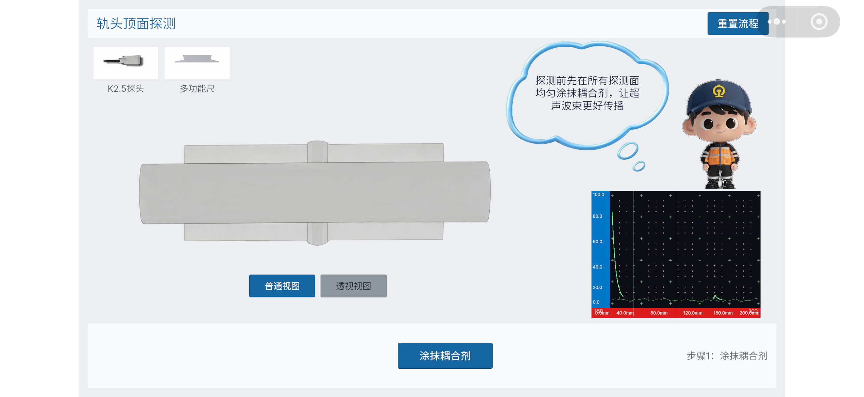
探测前先在所有探测面
均匀涂抹耦合剂，（换行）
让超声波束更好传播

Slide 3
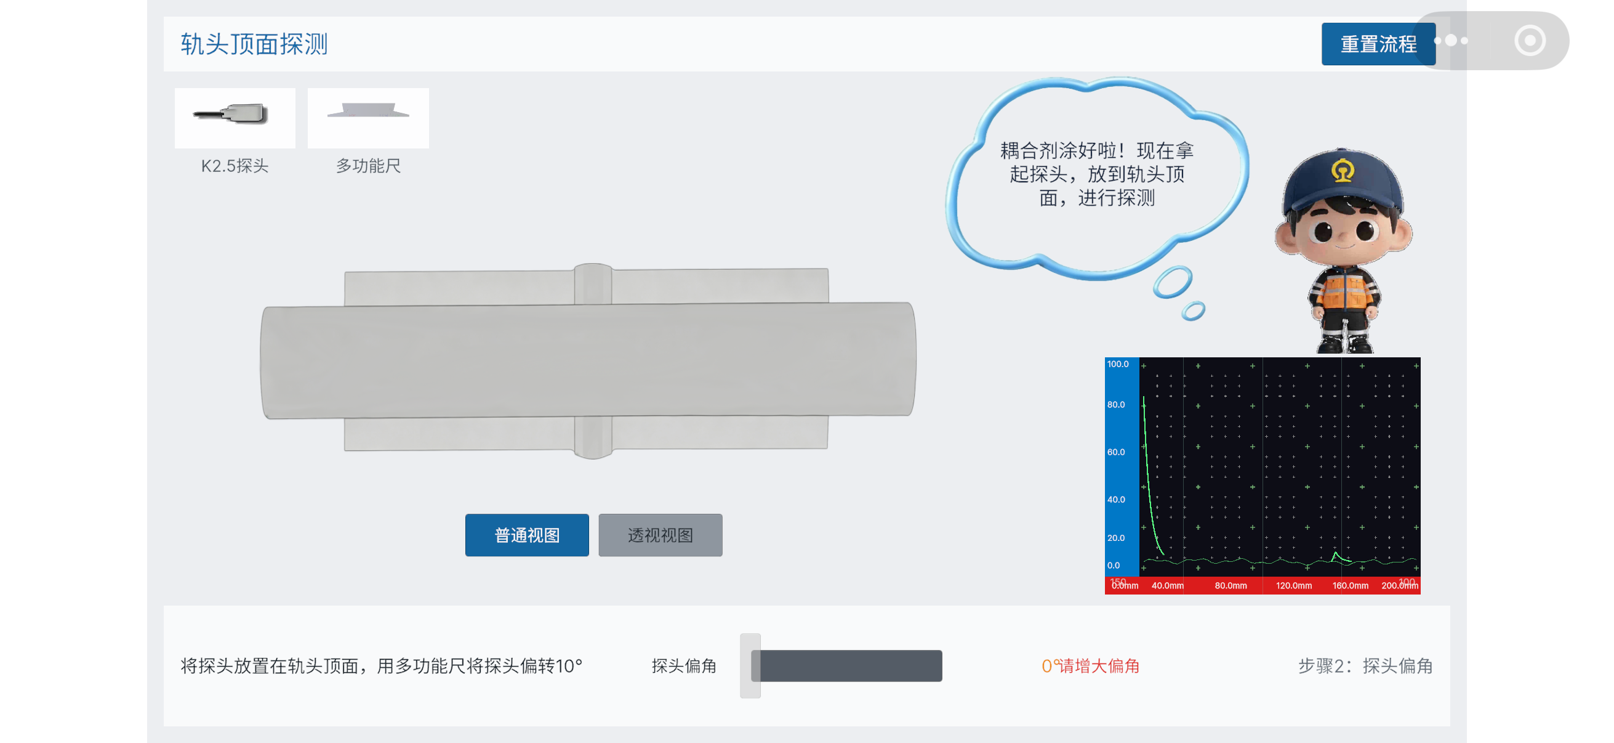
耦合剂涂好啦！（换行）
现在拿起探头，（换行）
放到轨头顶面，进行探测

Slide 4
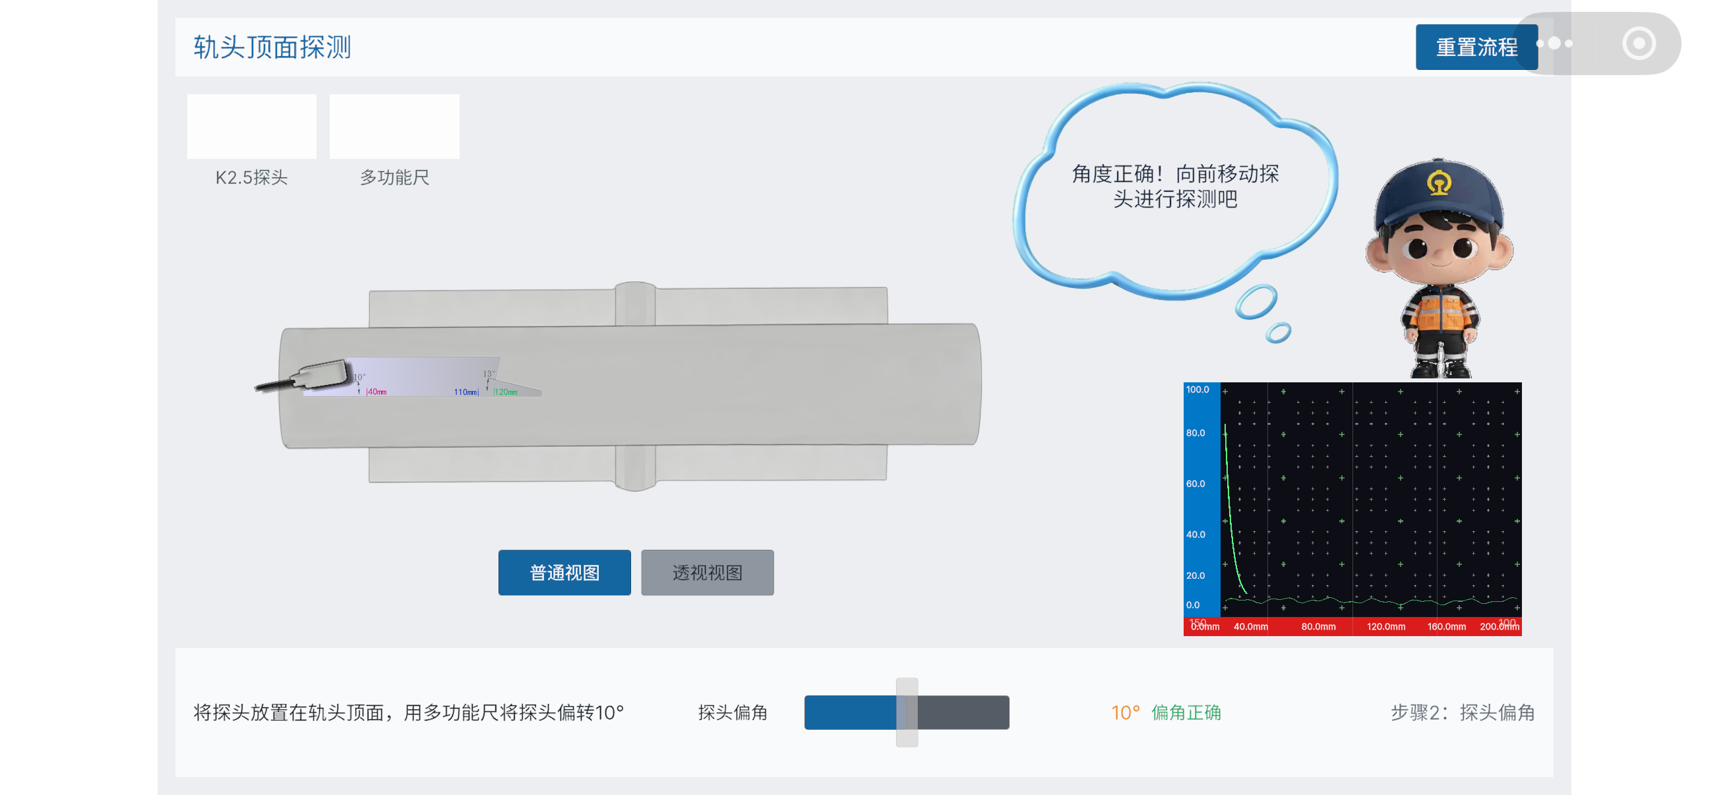
角度正确！（换行）
向前移动探头进行探测吧

Slide 5

非常好，成功在轨头顶面（换行）
探测到伤损了！（换行）
接下来用多功能尺（换行）
确认一下具体出波位置

Slide 6
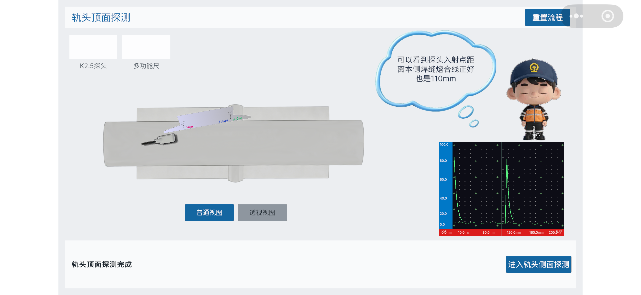
可以看到探头入射点距离（换行）
本侧焊缝熔合线（换行）
正好也是110mm（换行）

Slide 7
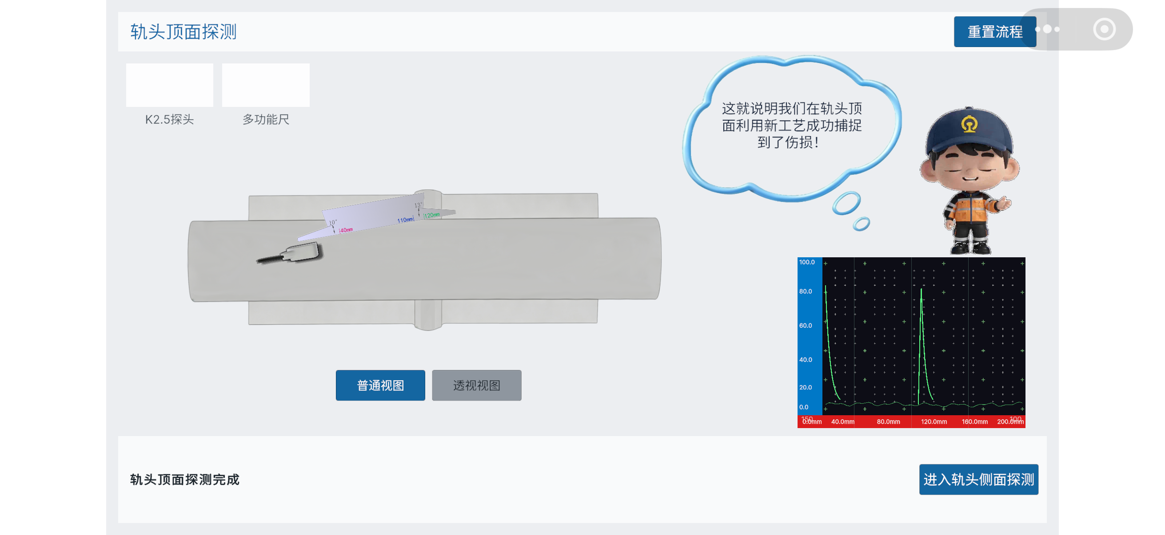
这就说明我们在轨头顶面（换行）
利用新工艺（换行）
成功捕捉到了伤损！（换行）

